Slide 1
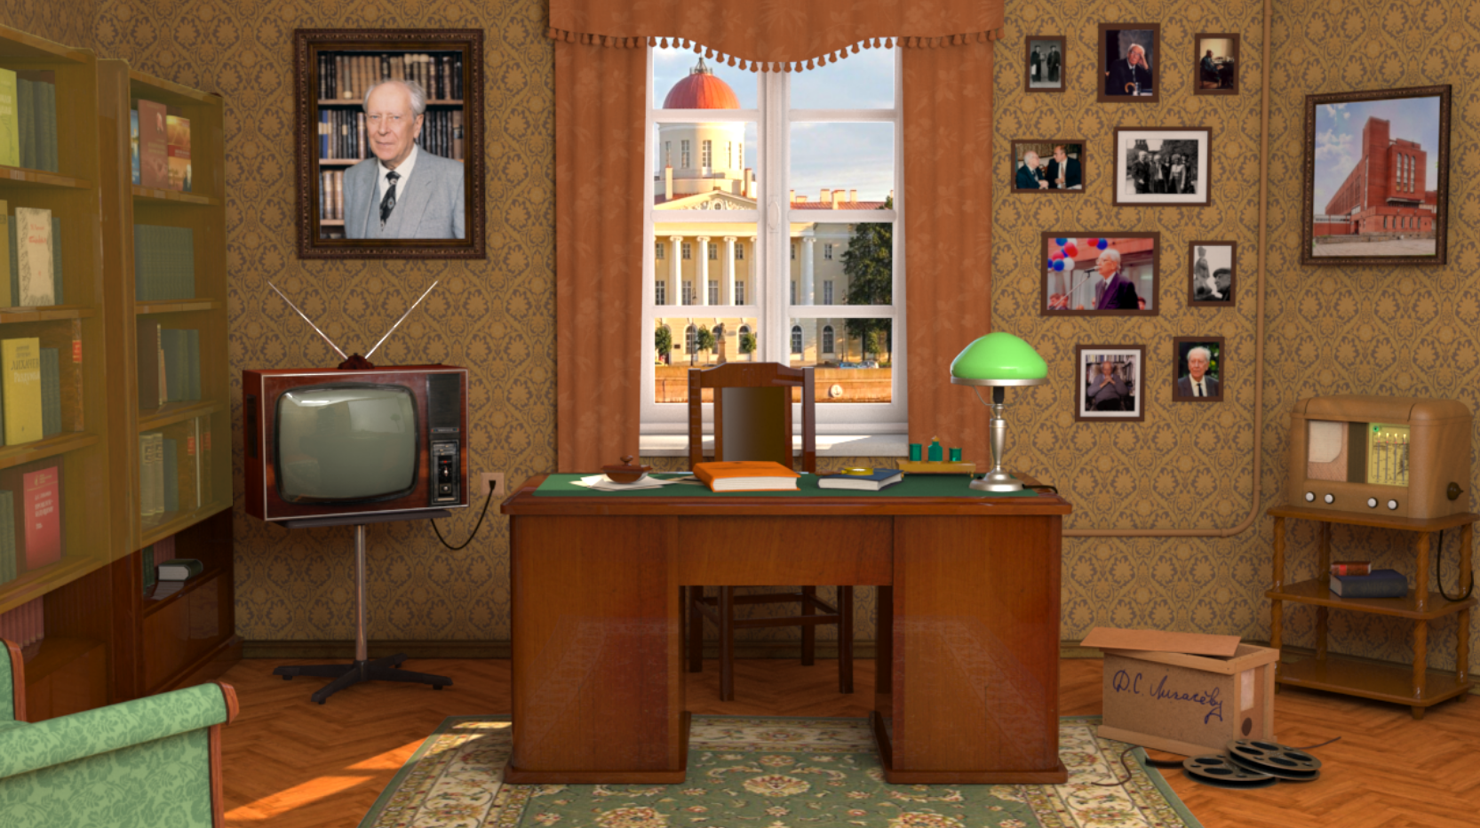
https://presenter.ahaslides.com/share/motivatsiia-k-uchiebnoi-dieiatiel-nosti-1678639646311-5eycxmyecy

Slide 2
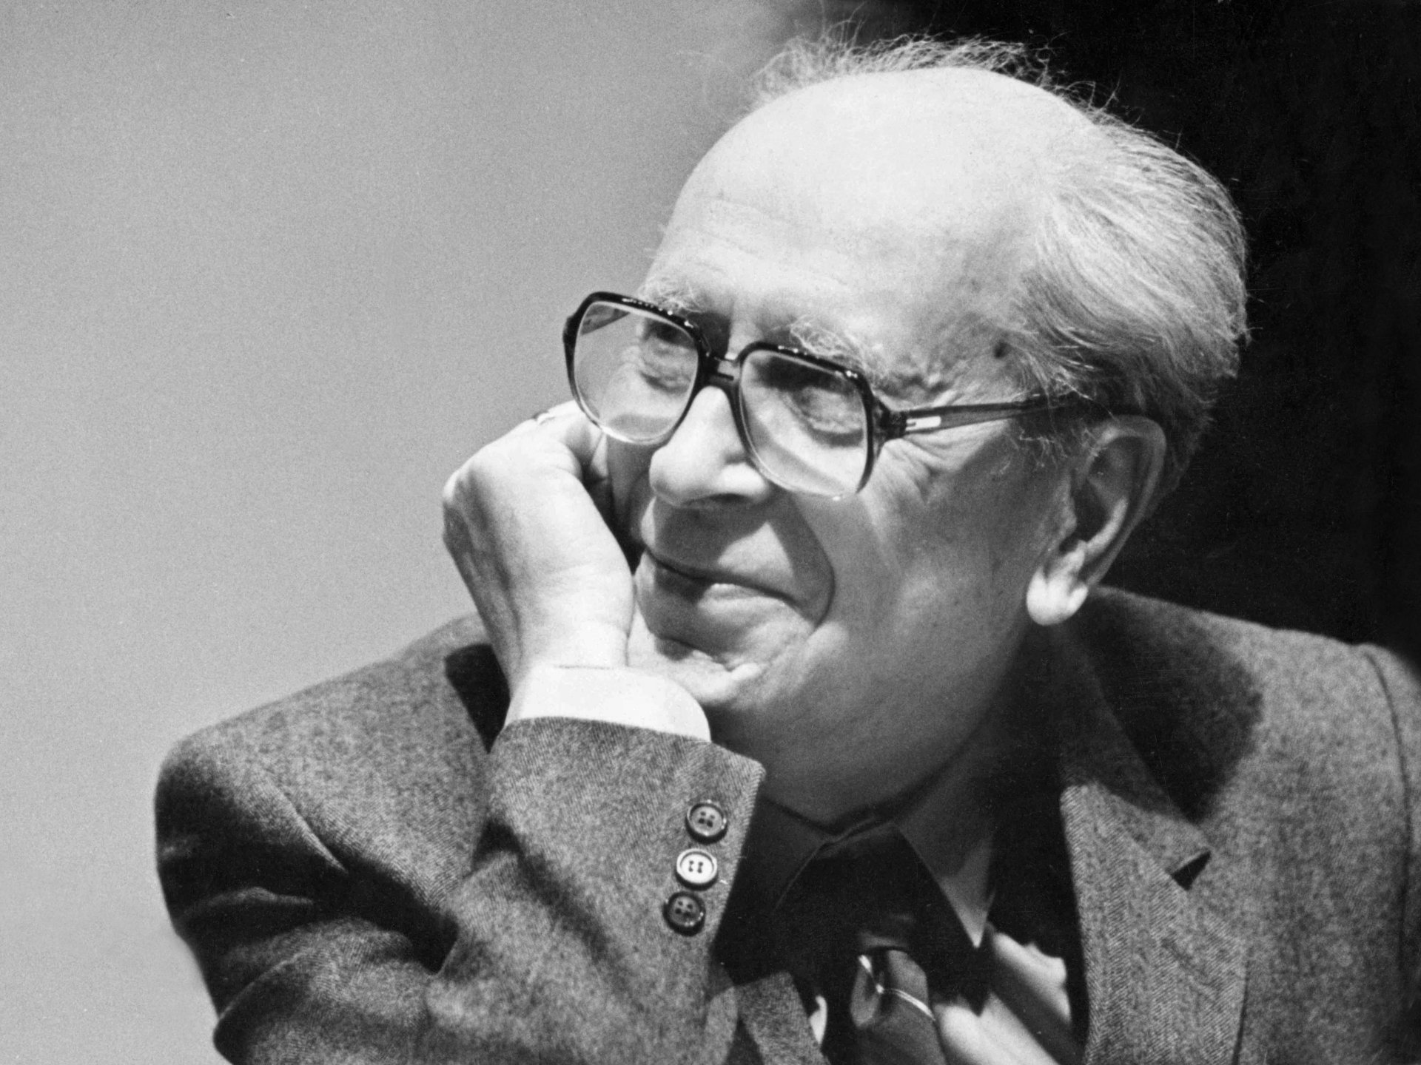
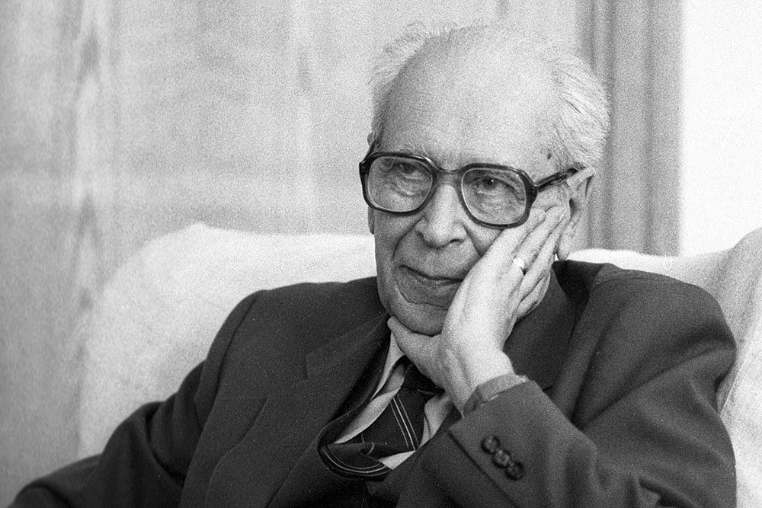
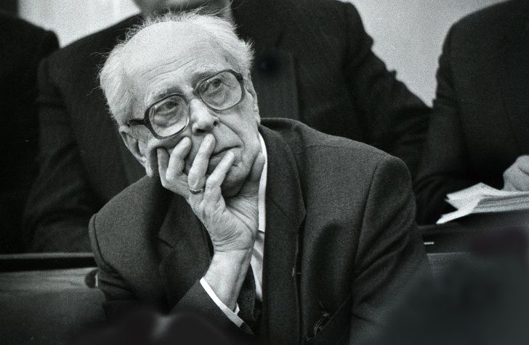

“Человек должен быть интеллигентен”
Дмитрий Сергеевич
Лихачёв

Slide 3
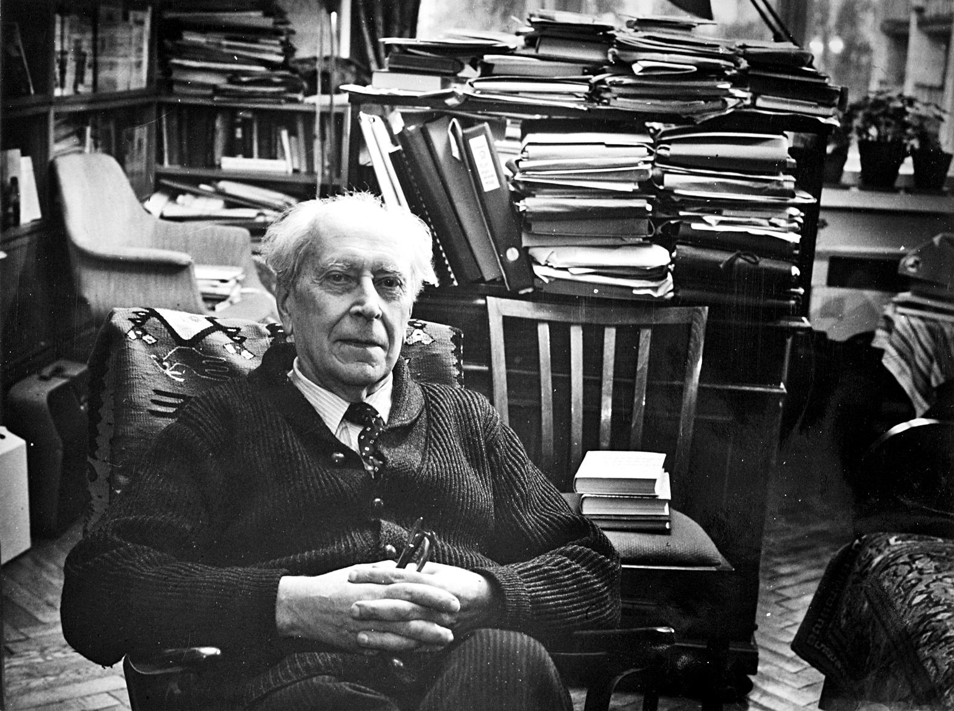
А что же такое, быть интеллигентным человеком?
https://presenter.ahaslides.com/share/class-debate-template-1665588393406-gx3kxut5kq

Slide 4
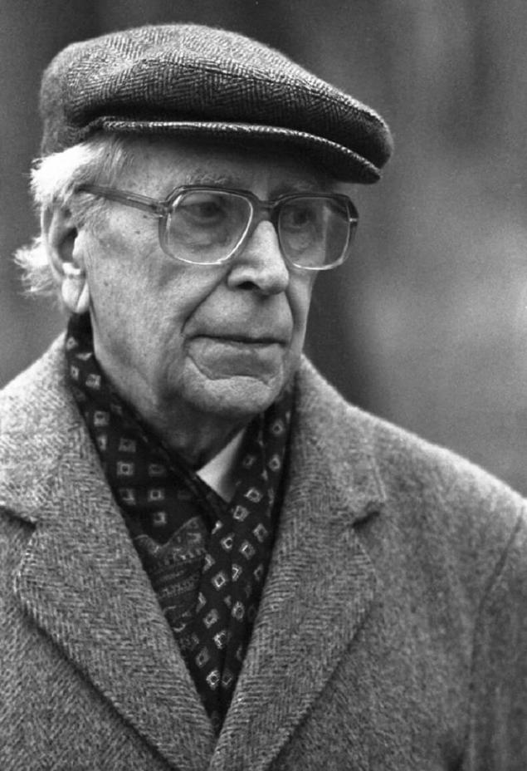
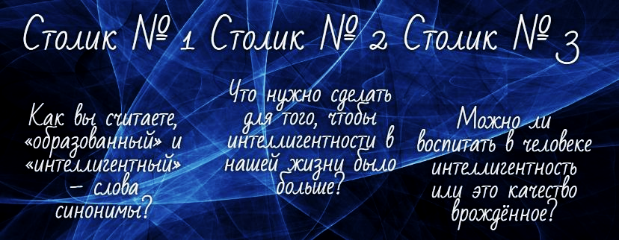
Мировое кафе
Давайте обсудим…

Slide 5


Slide 6
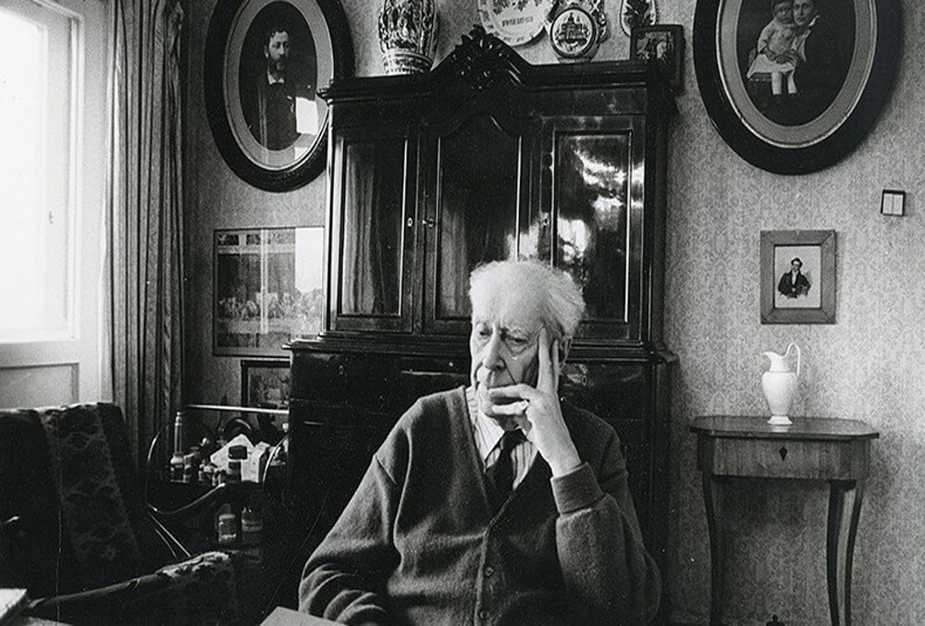
“Социальный долг человека - быть интеллигентным. Это долг и перед самим собой. Это залог его личного счастья” Д.С. Лихачёв
https://www.lihachev.ru/project/

Slide 7
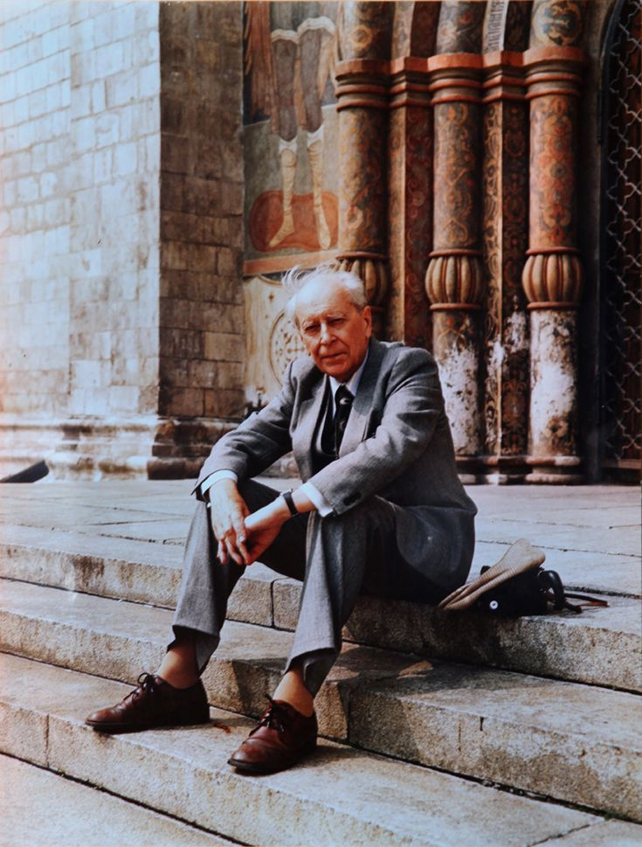
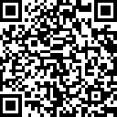
myquiz.ru
00357948

Slide 8
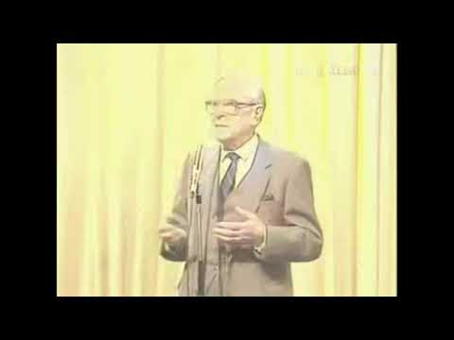
https://presenter.ahaslides.com/share/end-of-lesson-review-1665586624821-nuvfrf7t1k

Slide 9
https://www.lihachev.ru/project/

